Slide 1
课程介绍
网络操作系统管理与维护
Linux使用入门

Slide 2


~$ linux --start-now

Slide 3
Operation System
操作系统

Slide 4
Unix 传 奇
https://www.bilibili.com/video/BV1ty4y1876z/?spm_id_from=333.337.search-card.all.click&vd_source=fb252f6c305362a2870fb7388465df99

Slide 5
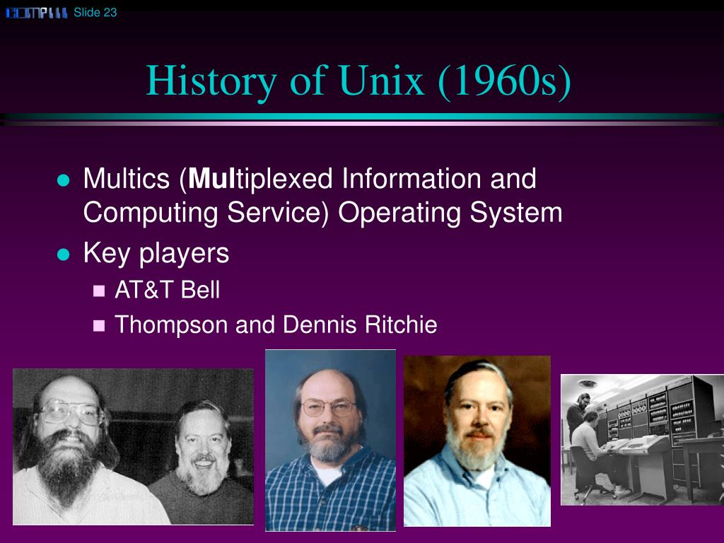

Slide 6
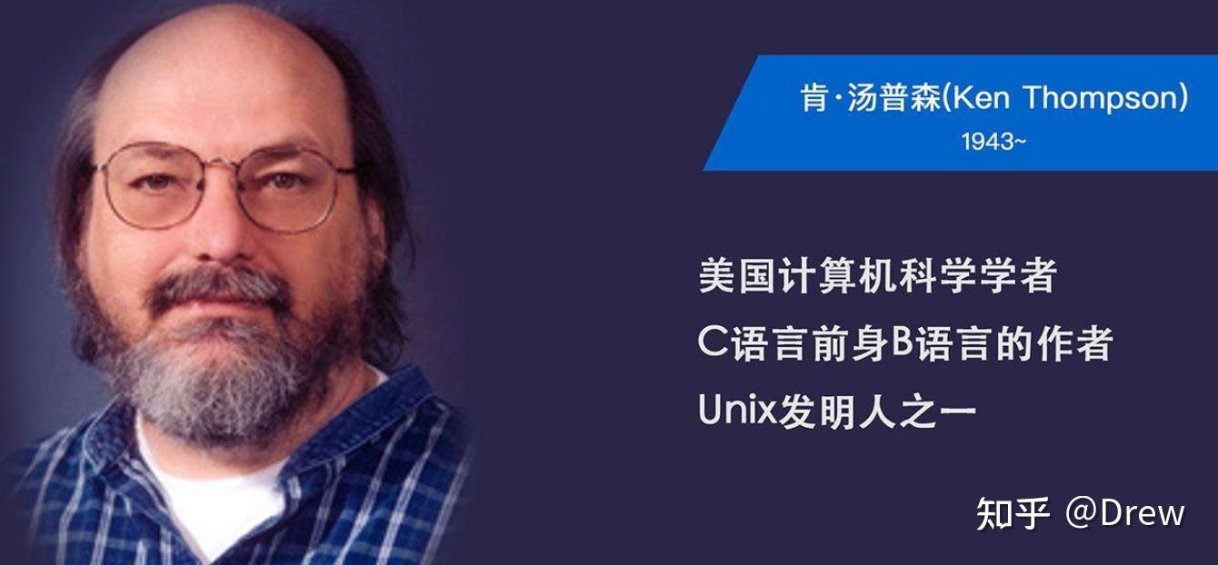
肯.汤普森

Slide 7
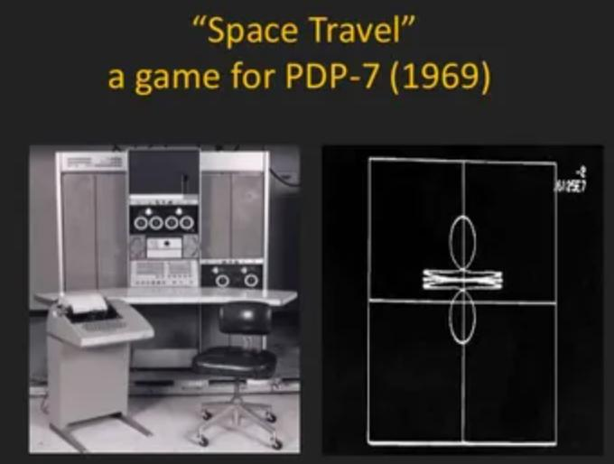

Slide 8
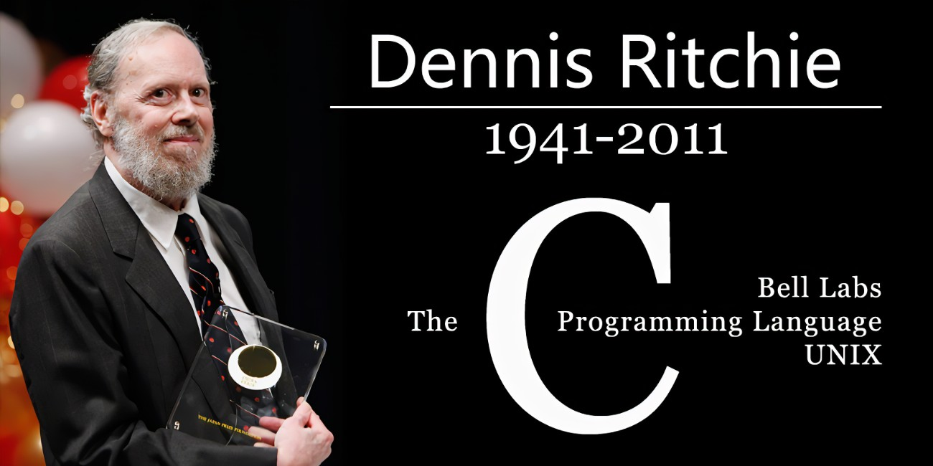

Slide 9
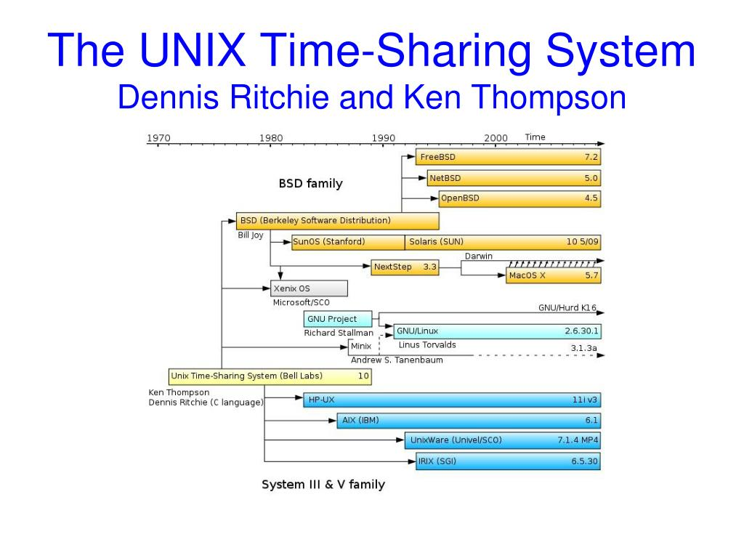
Notes:
1979年，微软从美国电话电报公司获得授权，为英特尔处理器所开发一种Unix操作系统，由于它购买的授权无法直接让该操作系统以“Unix”为名，于是该系统命名为Xenix，可用在个人电脑及微型计算机上使用。微软并不直接把Xenix销售给终端客户，而是以OEM的形式再授权给英特尔、Tandy、施乐Altos及SCO公司。
受母校加州大学伯克利分校之邀，Thompson于1975/1976学年曾担任该校的客座教授。在此期间，他与研究生们一起为UNIX开发了许多新特性，（他的学生之一，Bill Joy，后来与人共同组建了SUN微系统公司——一家最早涉足UNIX工作站市场的公司。），许多UNIX的新工具和新特性又陆续在伯克利分校问世，这包括：C shell、vi编辑器、一种改进型的文件系统（伯克利快速文件系统）、sendmail、Pascal语言编译器，以及用于新型Digital VAX架构的虚拟内存管理机制。这一命名为BSD（伯克利软件发布，Berkeley Software Distribution）的UNIX版本（包括源码在内）分发颇广。1979年12月，诞生了首个完整的UNIX发布版3BSD。

Slide 10
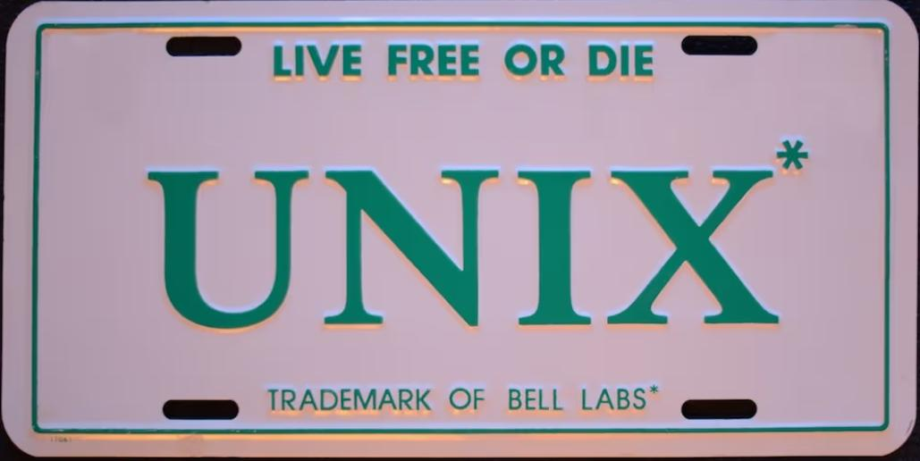
https://shidian.baike.com/wikiid/7026322020903641847?is_douyin_baike=1&should_full_screen=1&hide_nav_bar=1&share_token=1c4642f7-3e68-4b5b-a3f6-ac438b154a81&anchor=doc_title_catalog_anchor
Notes:
live free or die说的是UNIX商标的发展历程，翻译作要么活的精彩，要么死的痛快。

Slide 11
Linux：改变世界

Slide 12

Richard Matthew Stallman, RMS
1953年出生，自由软件运动的精神领袖、GNU计划以及自由软件基金会（Free Software Foundation）的创立者、著名黑客。
主要成就包括Emacs及后来的GNU Emacs，GNU C 编译器及GNU 除错器。 所写作的GNU通用公共许可证（GPL）是世上最广为采用的自由软件许可证，为copyleft观念开拓出一条崭新的道路。
最大的影响是为自由软件运动竖立了道德、政治以及法律框架。他被许多人誉为当今自由软件的斗士、伟大的理想主义者，但同时也有人批评他过于固执、观点落伍。
---百度百科
Notes:
1984 年 1 月辞去了 MIT 的工作而开始编写 GNU 软件。
从 1984 年 9 月开始写 GNU Emacs，从 1985 年初它就开始可用了。
1985 年建立了自由软件基金 会（FSF），一个发展自由软件的免税慈善机构。

Slide 13
“自由软件”（Free Software）表示的是那些尊重用户和社区自由的软件。粗略的说，它赋予⽤⼾运⾏、复制、分发、学习、修改并改进软件的⾃由。我们争取这些自由，是因为每个人都应该拥有它。有了这些自由，用户（包括个体和团体）就可以控制程序为己所用。当用户无法控制程序时，我们称这样的软件为 “非自由”（Nonfree）或 “专有”Proprietary）程序。非自由的程序控制了用户，而开发者控制着程序：这就让程序成为了非正义权力的帮凶。
如果一个软件的用户拥有以下四项基本自由，那么该软件可以被称为自由软件：
• 基于任何目的，按你的意愿运行软件的自由（自由之零）。
• 学习软件如何工作的自由，按你的意愿修改软件以符合你的计算的自由（自由之一）。可访问源代码是此项自由的先决条件。
• 分发软件副本的自由，因此你可以帮助他人（自由之二）。
• 将你修改过的软件版本再分发给其他人的自由（自由之三）。这样可以让整个社区有机会共享你对软件的改动。可访问源代码是此项自由的先决条件。

Slide 14



Slide 15


Slide 16
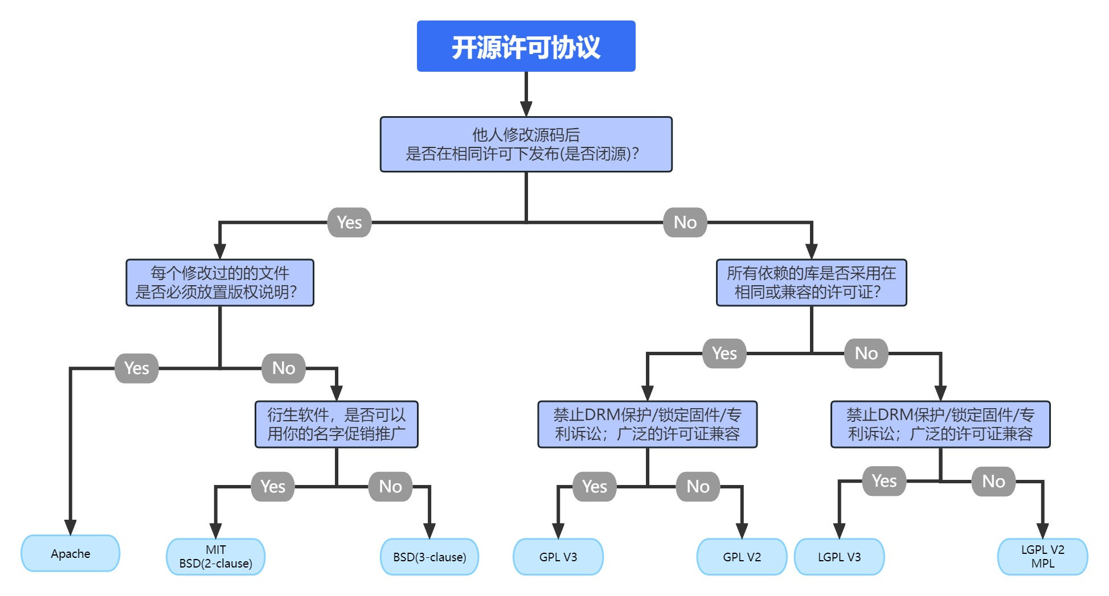

Slide 17
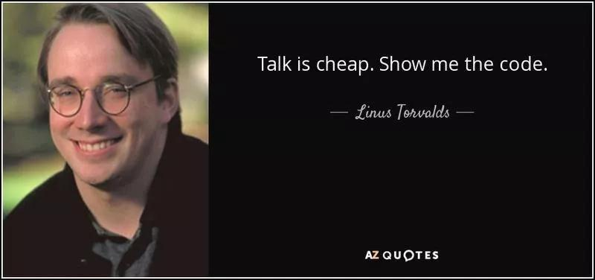

Slide 18

1969 林纳斯·托瓦兹（Linus Torvalds） 芬兰赫尔辛基出生
1991/10/05 11:53:00 Linux 诞生 0.02版
1992 Linux的第一个发行版Slackware
1993 Debian GNU/Linux，第一个完全由志愿者开发的Linux发行版
1994年3月，Linux1.0，采用GPL协议
1995 Red Hat公司成立，Linux的商业发行版Red Hat
2004 CentOS 2 社区支持，基于Red Hat Enterprise Linux源代码构建

Slide 19
Linux内核
linux内核是一个开放源码的操作系统，由Linux Torvalds负责维护的网站 www.kernel.org 发布，内核提供操作系统最基本的功能，提供硬件抽象层、硬盘及文件系统控制及多任务功能的系统核心程序。
Linux发行版
linux发行版基于linux内核源码，将Linux系统的内核与外围实用程序软件和文档包装起来，并提供一些系统安装界面和系统配置、设定与管理工具，就构成了一种发行版本(distribution)。虽然内核都是一样的，但添加部分各不相同，这就构成了不同的发行版本。
拓展阅读：https://www.jianshu.com/p/263a988ecf8b
Notes:
初次接触linux，容易对内核和发行版区分不清

Slide 20









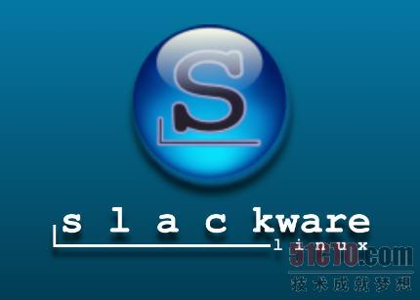


Linux常见发行版
现在市面上估计有将近280种不同的Linux发行版，感兴趣的同学可以去distrowatch官网上看。
Notes:
https://distrowatch.com/ 是一个提供全球数百个Linux发行版情报和他们之间比较的网站,对于Linux爱好者来说它非常的实用。可能被墙了，访问不了。

Slide 21
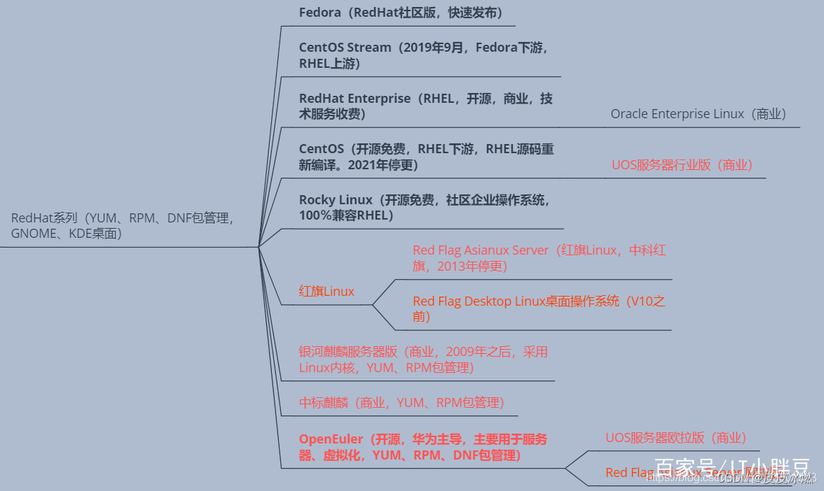

Slide 22
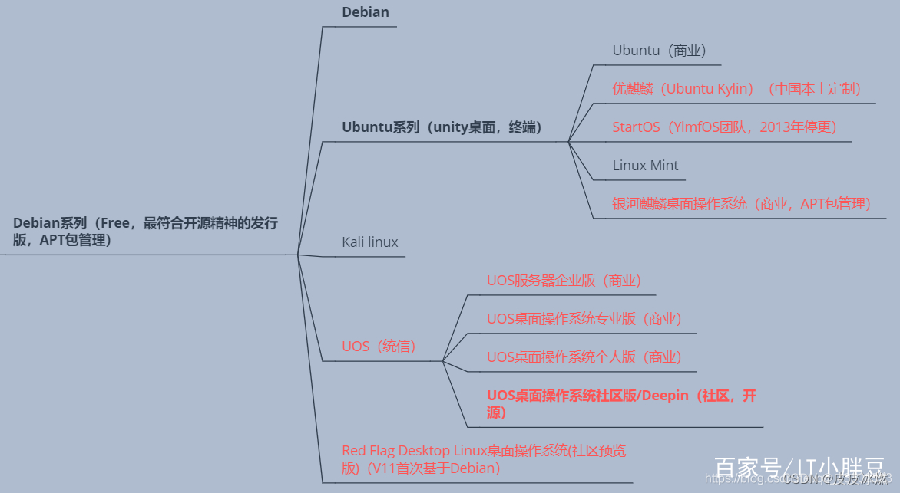

Slide 23
Centos
CentOS Linux发行版是一个稳定的，可预测的，可管理的和可复现的平台，源于Red Hat Enterprise Linux（RHEL）依照开放源代码（大部分是GPL开源协议 [2] ）规定释出的源码所编译而成。
---百度百科
CentOS是Community Enterprise Operating System的缩写，也叫做社区企业操作系统。是企业Linux发行版领头羊Red Hat Enterprise Linux的再编译版本（是一个再发行版本），而且在RHEL的基础上修正了不少已知的 Bug ，相对于其他 Linux 发行版，其稳定性值得信赖。CentOS是免费的，你可以使用它像使用RHEL一样去构筑企业级的Linux系统环境，但不需要向RedHat付任何的费用。
Notes:
教材选用的是centos，因此授课也按centos来讲解

Slide 24
Centos变故
2020年12 月 8 日，CentOS 开发团队在其官博宣布：
CentOS 8 将在 2021 年底结束支持；接下来一年会把重心放到 CentOS Stream (带滚动特性的版本)上。
开发者不满停止维护，创始人开启新项目
CentOS 创始人 Gregory Kurtzer在 Github 上发起新项目 Rocky,表示：“Rocky Linux 是一个社区企业操作系统，旨在与 Red Hat Enterprise Linux 100％ 兼容。现在 CentOS 已经改变方向了。”
CentOS不再是一个稳定的生产环境操作系统，而是作为Fedora和RHEL之间的衔接系统。Fedora上应用最新的特性和功能，迭代稳定后到CentOS Stream上继续使用，得到充分验证后，再应用到红帽的RHEL上。 因此，不再推荐将CentOS 应用到生产环境。
Notes:
最新的centos动态，让学生了解最新的linux社区发展趋势

Slide 25
Don't Worry
作为学习Linux而言，CentOS也还是不错的选择！
Notes:
理由1: 操作和Redhat完全一致
理由2: 教程中大部分指令都是Linux通用指令

Slide 26
Unix
Unix-Like
Linux
GNU/Linux

